Slide 1
专业B2B担保交易解决方案
让每一笔交易都安全可控
珠海沃东智能科技有限公司 | 2025年11月

Slide 2
B2B交易的三大痛点
😰 买家的担忧
├─ 付款后收不到货
├─ 货物质量无法保障
├─ 大额交易风险高
😥 卖家的担忧
├─ 发货后收不到钱
├─ 买家恶意拒收
├─ 账期不确定
😓 平台的挑战
├─ 交易纠纷处理成本高
├─ 资金流转缺乏透明度
├─ 缺乏有效风控手段
💡 传统线下对公转账无法解决信任问题

Slide 3
担保交易的商业价值
对买卖双方的价值
✓ 建立交易信任
✓ 降低交易风险
✓ 优化资金周转
✓ 保障货款安全
对平台的价值
✓ 提升平台GMV 35%+
✓ 减少纠纷处理工作量 60%
✓ 增加服务费收入（1-2%费率）
✓ 提升客户粘性和复购率
📊 行业数据
使用担保交易的B2B平台，年交易额增长率达到45%

Slide 4
担保交易流程对比
传统流程（风险高）
我们的担保流程（安全可控）
买家付款 → 卖家收钱
买家付款 → 平台托管
卖家发货（或不发）
卖家发货
买家收货（维权困难）
买家验收 → 平台释放资金
交易完成（全程可追溯）
⏱️ 关键控制点：收款确认、验收仲裁、资金释放

Slide 5
系统核心功能矩阵
功能模块 | 核心能力 | 行业领先特性
资金托管 | 线下汇款确认机制 | • 水单识别与验证 • 多银行账户管理 • 资金池实时监控
智能风控 | 多维度风险评估 | • 订单风险评分 • 黑名单预警 • 异常交易拦截
争议仲裁 | 专业化纠纷处理 | • 证据链管理 • 三方沟通机制 • 仲裁结果可追溯
数据看板 | 实时运营监控 | • 资金流量分析 • 效能指标追踪 • 风险预警系统

Slide 6
六大核心优势
1️⃣ 本地化适配
• 支持线下对公转账
• 符合国内财务合规
2️⃣ 灵活的资金控制
• 自定义账期管理
• 分阶段资金释放
• 灵活的手续费规则
3️⃣ 智能化风控
• AI风险评分
• 实时异常监测
• 黑名单自动拦截
4️⃣ 高效的争议处理
• 平均处理周期<3天
• 证据链完整保存
• 多方协商机制
5️⃣ 专业化报表
• 实时数据看板
• 自动化报告生成
• 预警推送机制
6️⃣ 极致的用户体验
• 收款确认<2小时
• 移动端随时监控
• 一站式操作界面

Slide 7
技术架构亮点
安全层
├─ 多因素认证(MFA)
├─ KYC企业认证
├─ 数据加密传输
├─ 反洗钱(AML)合规
业务层
├─ 订单状态机管理
├─ 智能工作流引擎
├─ 自动化规则引擎
├─ Webhook事件推送
数据层
├─ 实时数据分析
├─ 资金流追踪
├─ 审计日志系统
├─ BI报表引擎
🔒 银行级安全标准 | 99.9%系统可用性 | 支持1万+日订单处理

Slide 8
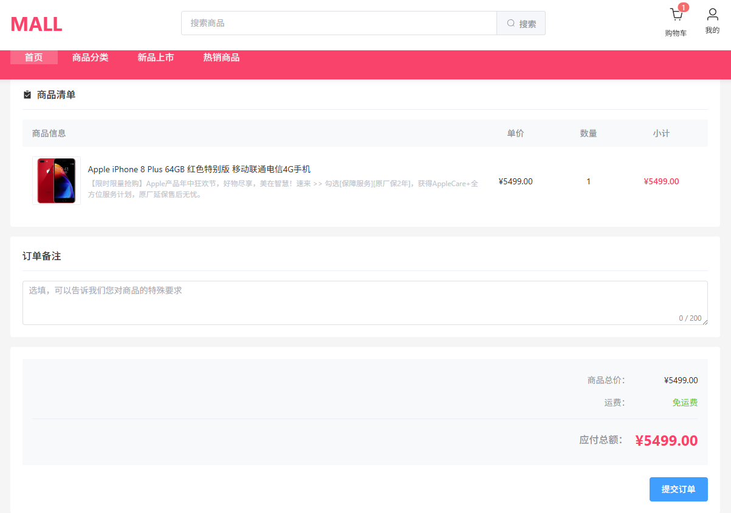
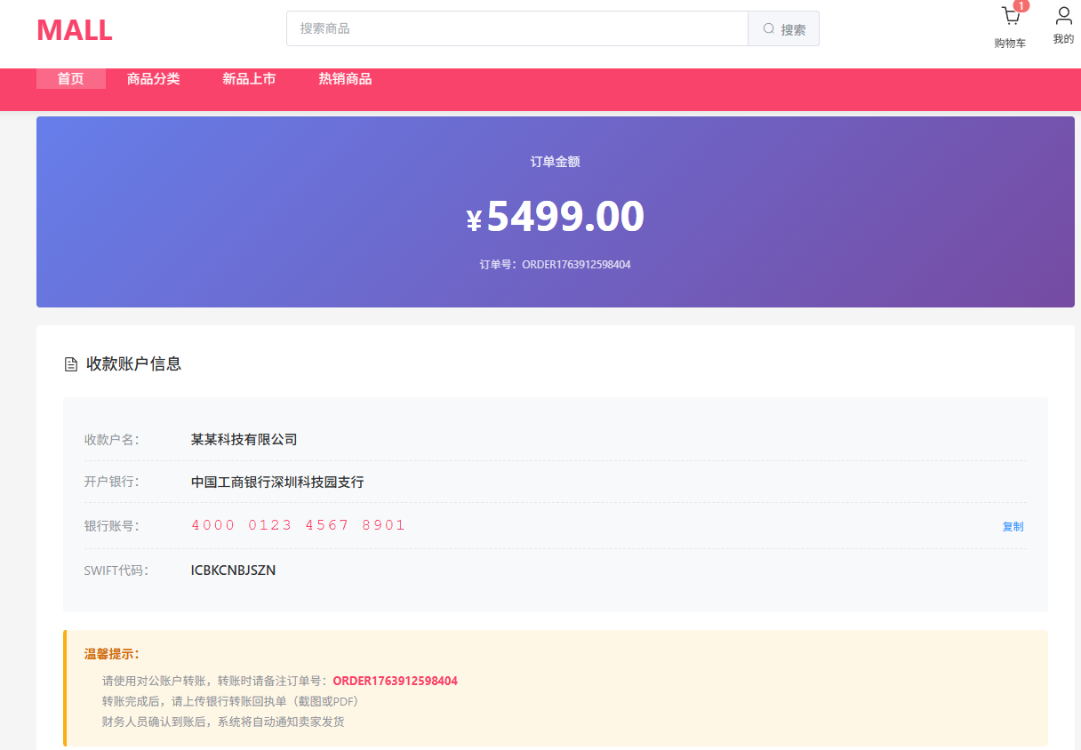
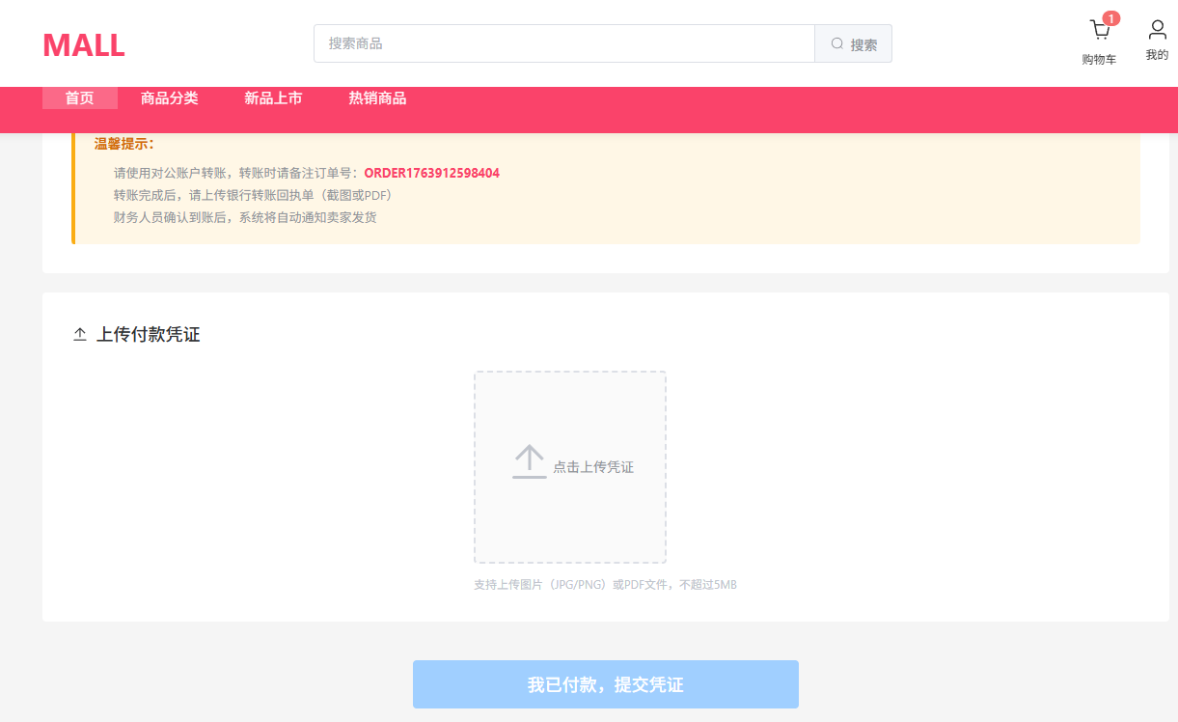
系统截图 – 买家下单→线下汇款→上传支付凭证

Slide 9
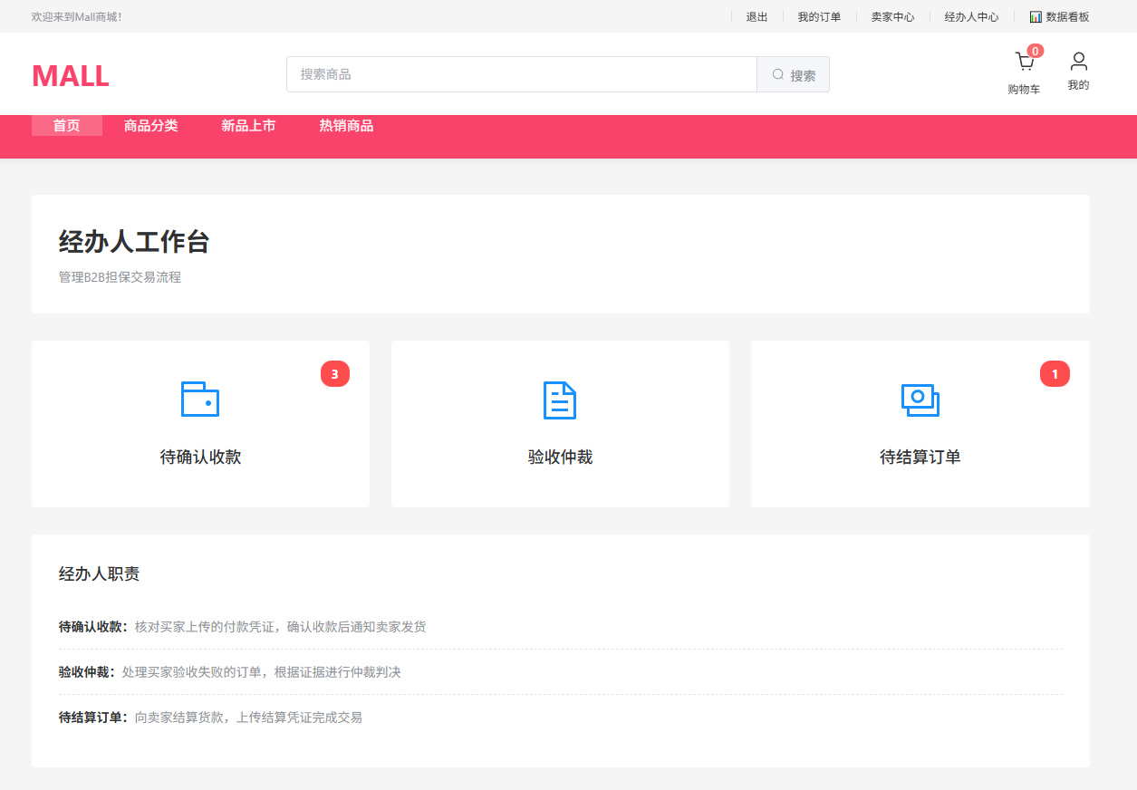
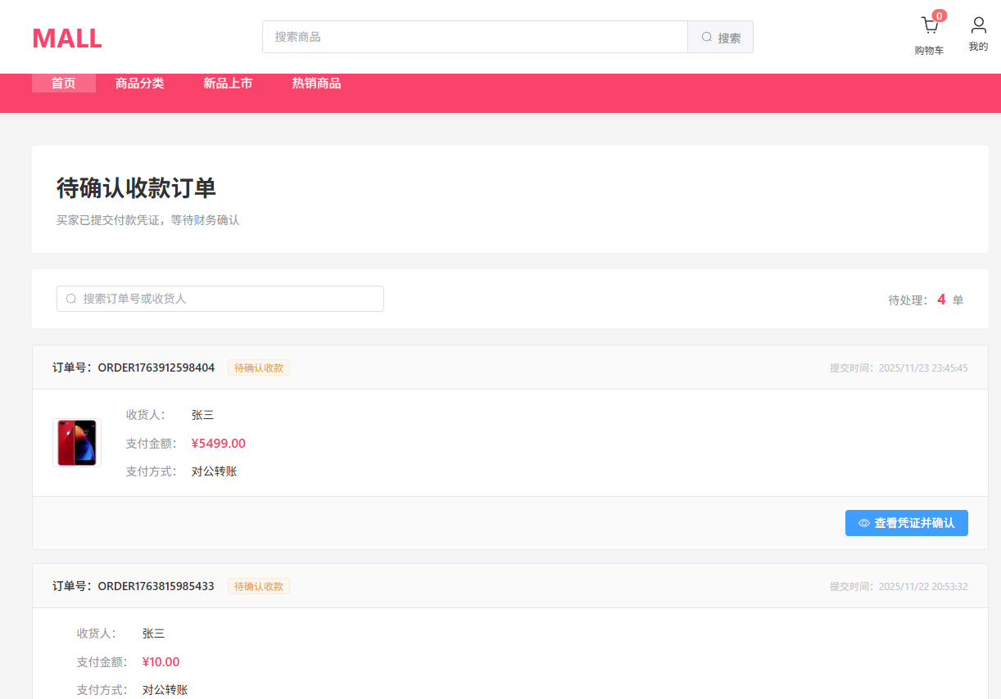
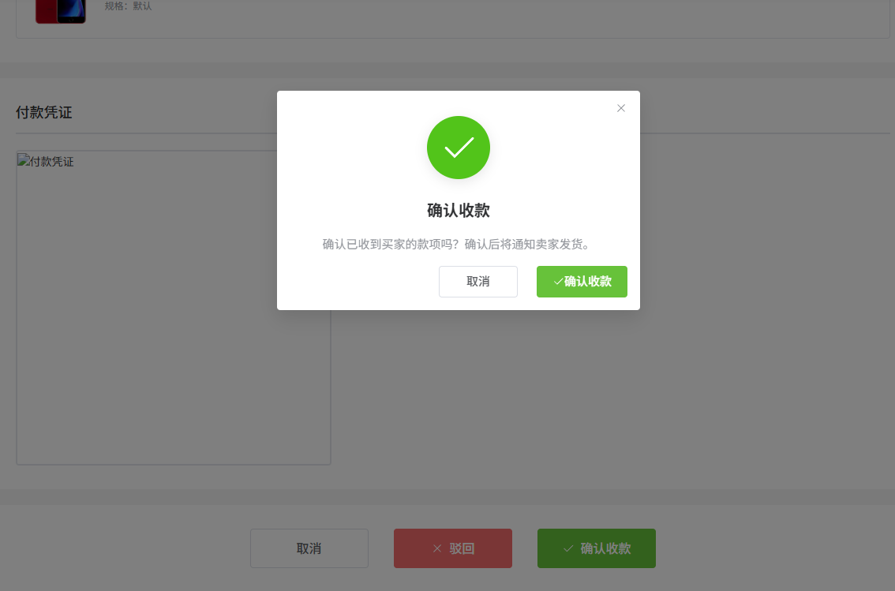
系统截图 – 经办人工作台→确认收款

Slide 10
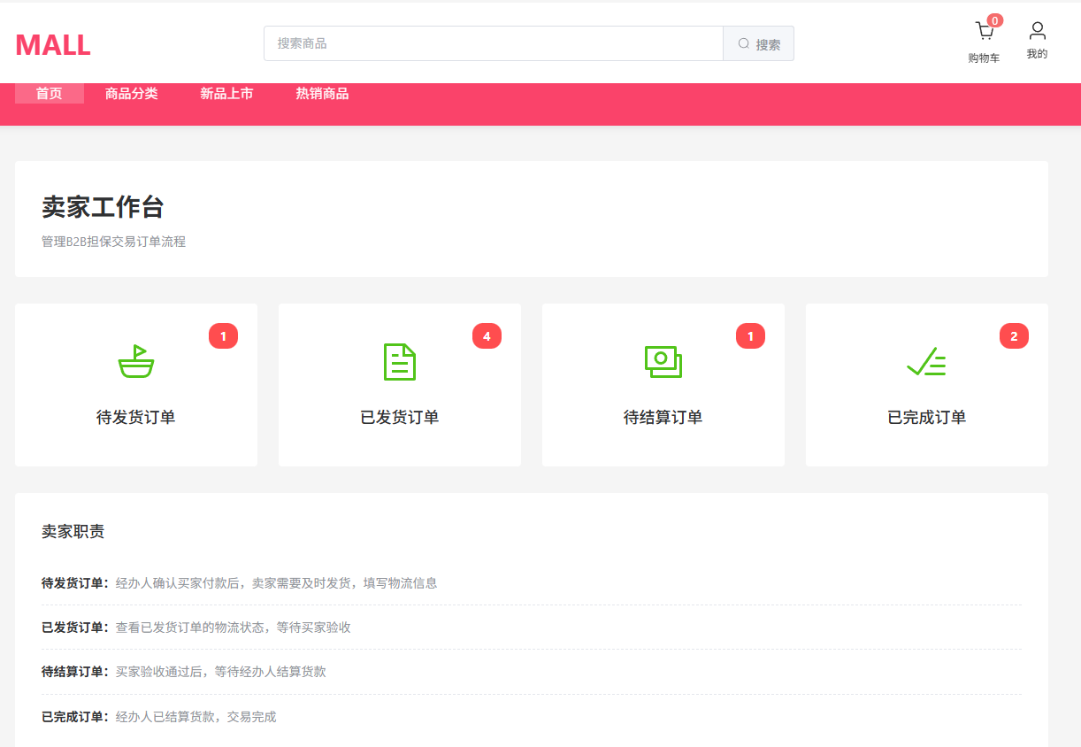
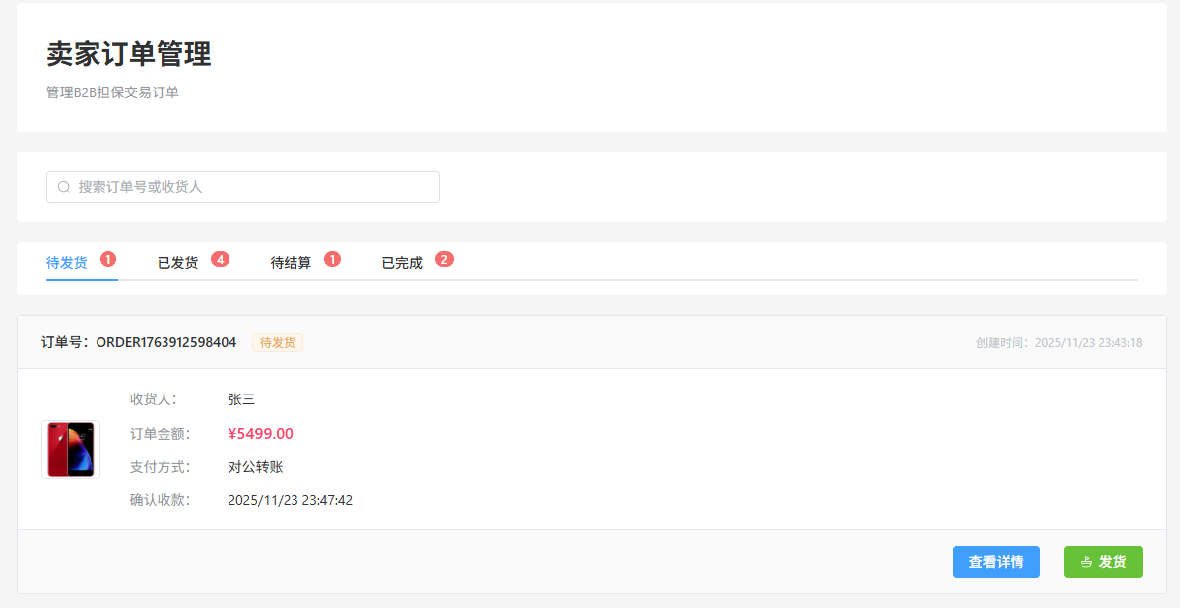
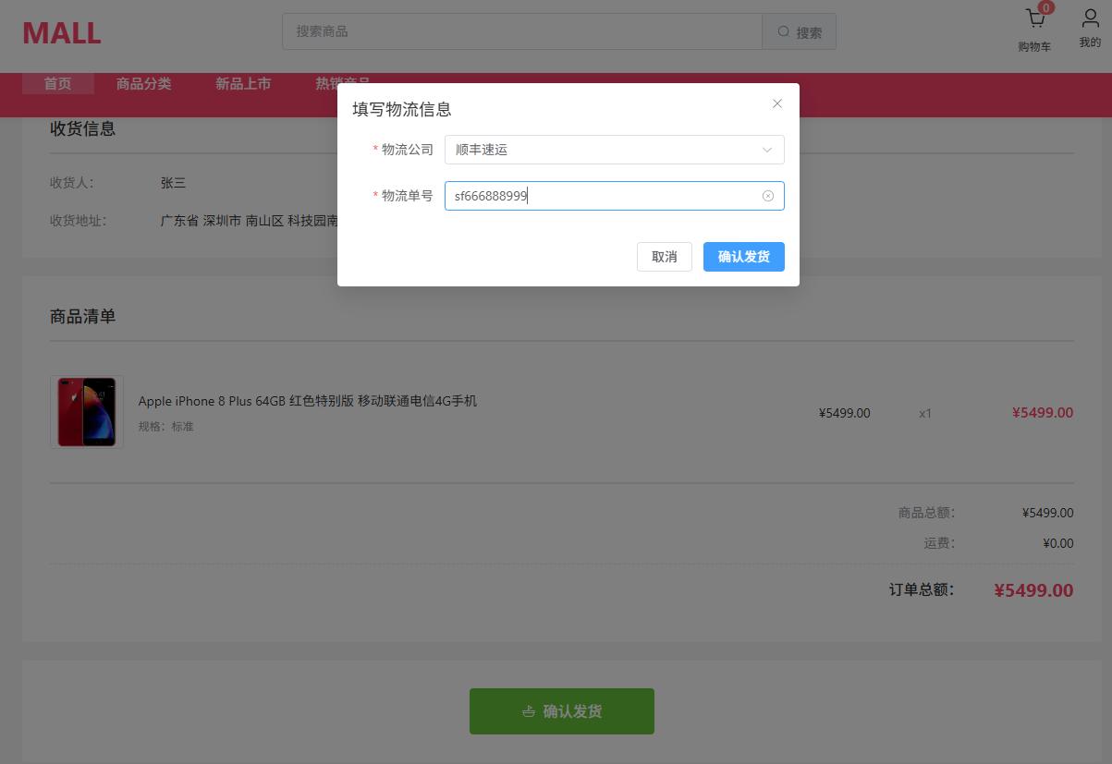
系统截图 – 卖家中心→查看订单→发货

Slide 11
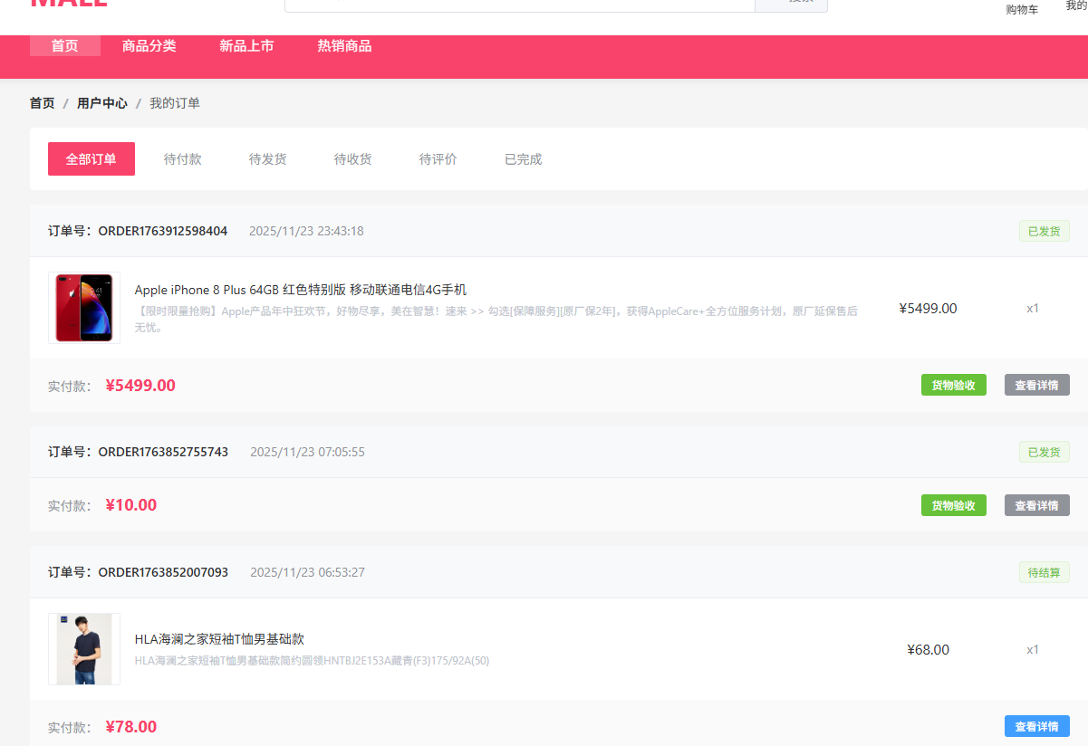
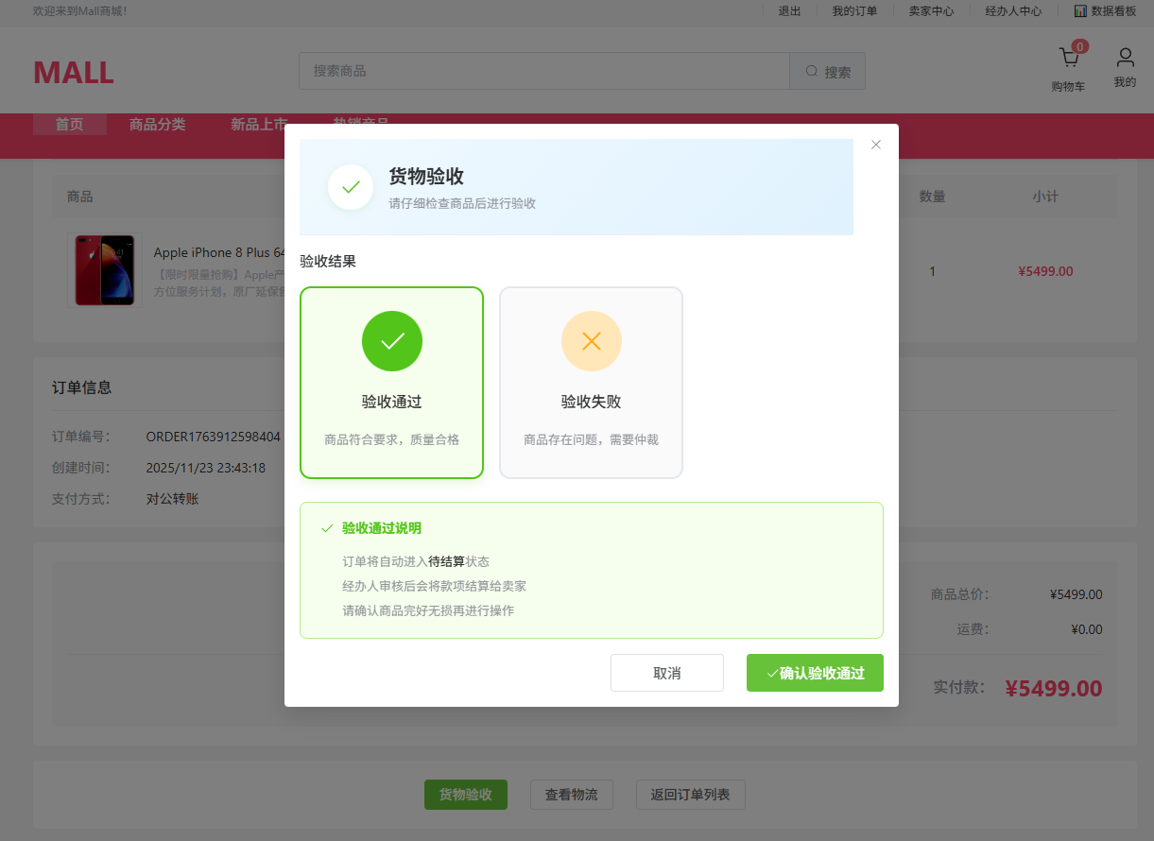
系统截图 – 买家→验收→发货

Slide 12
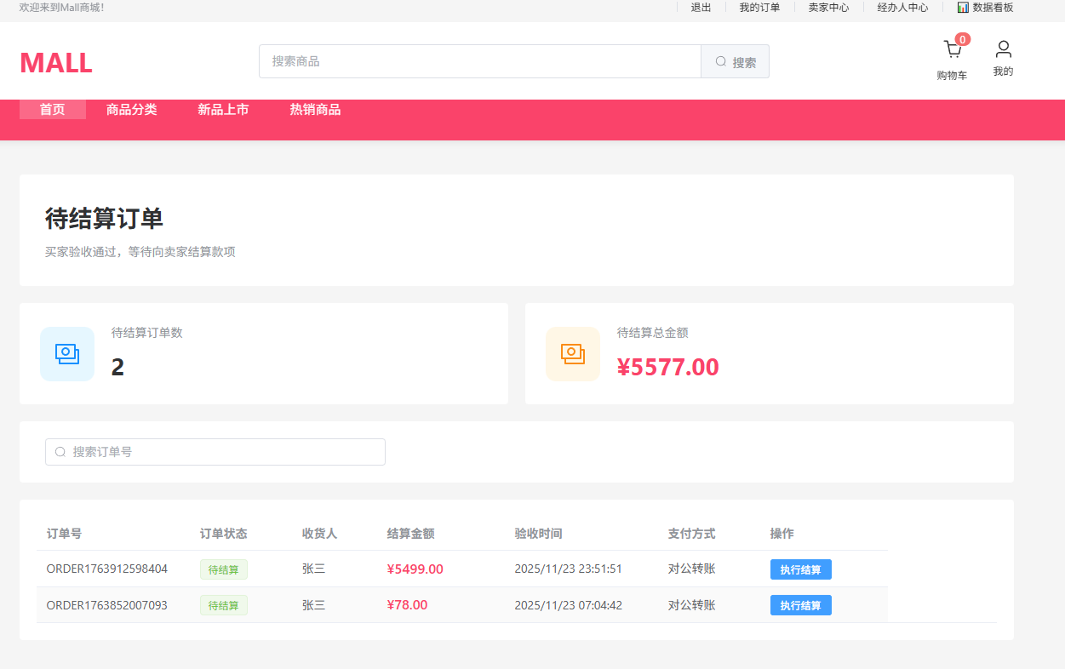
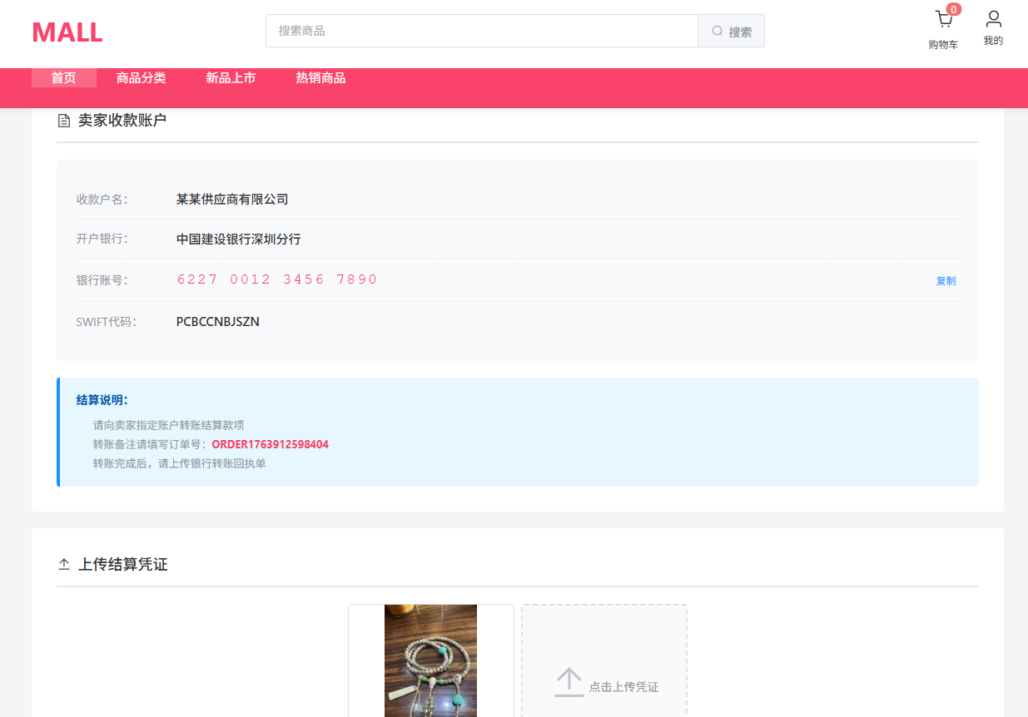
系统截图 – 经办人→结算→上传结算凭证

Slide 13
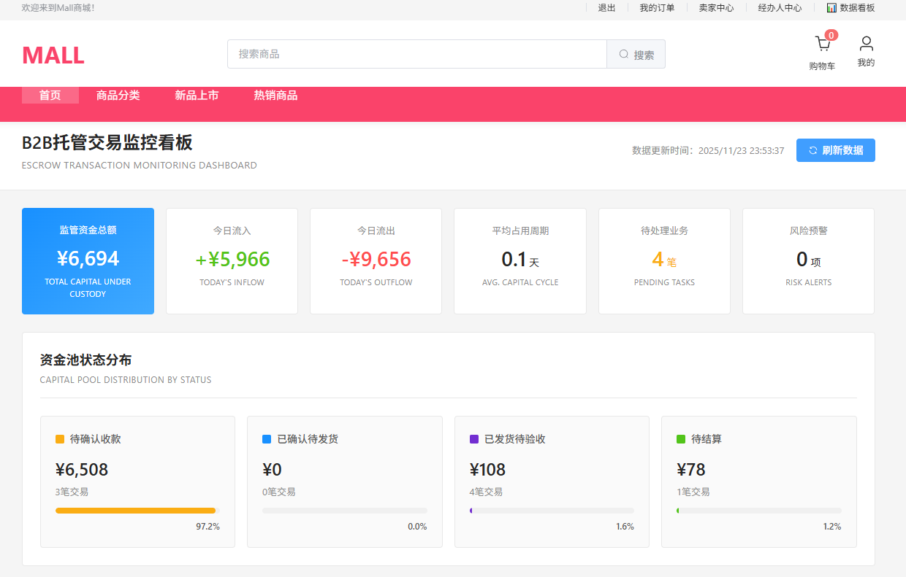
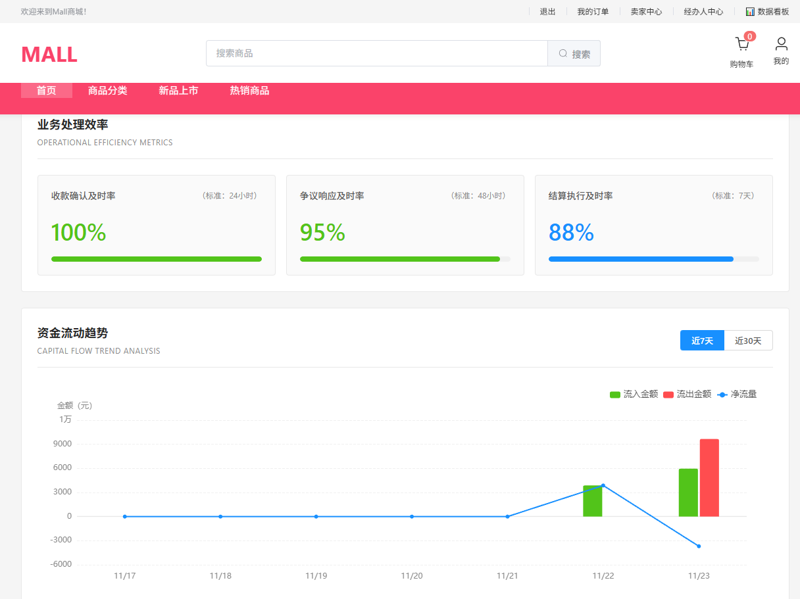
强大的面板和图表

Slide 14
实时运营监控看板
💰 今日资金池状态总览
监管中总资金：¥8,456,000
待确认收款 ¥1,234,000 (45笔) | 已确认待发货 ¥2,100,000 (78笔)
已发货待验收 ¥3,890,000 (132笔) | 验收通过待结算 ¥1,232,000 (56笔)
平均资金占用周期
12.5天
今日资金净流入
+¥180,000
本周结算准时率
89.5%
💡 管理者5秒内掌握全局资金状态

Slide 15
感谢观看
📞 联系电话：13431939378
📧 邮箱：caiqian@wodongai.cn
让我们一起打造更安全的B2B交易生态

